Slide 1
СМОС
Лекция №08-Гидромеханическая разработка грунта

Slide 2
Вопросы:
Гидромониторный способ .
Землесосный способ.
Намыв насыпей из пульпы.

Slide 3
Гидромеханический метод основан на использовании воды для переработки грунта.
Применение этого метода целесообразно при больших объемах работ, необходимости устройства насыпей с минимальной осадкой, при наличии достаточных ресурсов воды и электроэнергии.
Технологический процесс гидромеханизации включает разработку грунта в забое и перевод его в полужидкую массу (пульпу), транспортирование и укладку (намыв) пульпы в сооружение или в отвал.
Гидромеханическая разработка грунта – наиболее удобный и экономичный способ, при нем отпадает необходимость в строительстве автомобильных дорог, железнодорожных путей и в транспортных средствах для перевозки грунта. Увлажнение, разравнивание и уплотнение грунта, неизбежные при сухом способе производства работ, здесь отпадают, так как эту работу выполняет вода.
Стоимость разработки грунта на 30…40 % ниже по сравнению с экскаваторной; выработка также возрастает в 1,5…2 раза. Если взять стоимость всего цикла производства земляных работ, то стоимость при гидромеханизации ниже остальных способов в 10… 18 раз.
По способу разработки грунтов методами гидромеханизации различают гидромониторный (размыв грунта струей воды) и землесосный (засасывание грунта из-под воды).
Первый способ применяют при разработке грунта в надводных забоях, а второй – в подводных забоях.
Гидромониторный способ – размыв сухого забоя мощной струей воды с последующим транспортированием разжиженного грунта (пульпы)ю
Применяется при вскрышных работах (разработка верхних слоев грунта для свободного доступа к полезным ископаемым с последующей разработкой их открытым способом), разработке выемок песка, суглинка, глины.

Slide 4
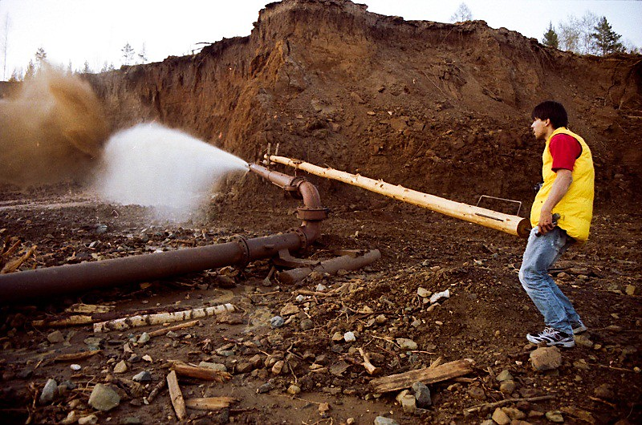
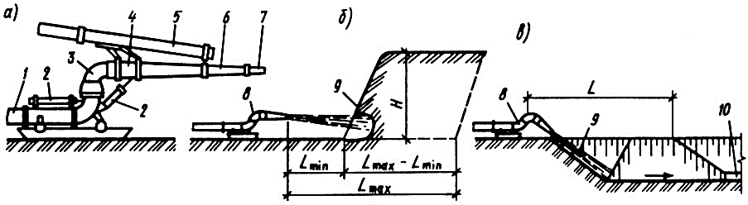
Разработка грунта гидромониторами применяется в надводных забоях (рисунок).
Основным технологическим средством является гидромонитор, который представляет собой стальной ствол с насадкой (50…175 мм) и шарнирными сочленениями, обеспечивающими вращение ствола в вертикальной и горизонтальной плоскостях для направления водяной струи на фронт забоя.
Вода подступает к гидромонитору по трубопроводу под значительным напором (60…80 м), создавая скорость движения струи по выходе из насадки 10…35 м/с. В результате ударного действия струи грунт разрушается и образуется пульпа.
В зависимости от грунта и высоты забоя расход воды на 1 м³ разрабатываемого грунта составляет 3…15 м³.
Рисунок. Гидромониторный способ разработки грунта:
а) схема гидромонитора; б) встречный забой; в) попутный забой;
1 – водовод; 2 – гидроцилиндры управления; 3, 4 – шарнирное сочленение ствола с водоводом; 5 – рычаг; 6 – ствол;
7 – насадка ствола; 8 – гидромонитор; 9 – фронт забоя; 10 – канава отвода пульпы.

Slide 5
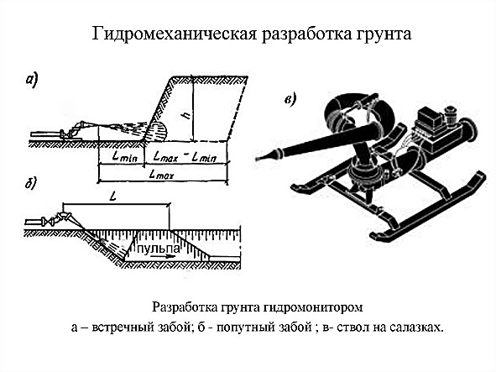

Slide 6
Разработка грунта может производиться встречным забоем, когда гидромонитор располагается на подошве забоя, и размыв ведут снизу вверх или попутным забоем – с расположением гидромонитора над фронтом забоя и размывом грунта сверху вниз.
В первом случае обеспечивается высокая производительность гидромонитора за счет периодических обвалов грунта, нависающего над зоной подмыва (вруба).
Этот эффект достигается при применении для отбойки грунта воды под высоким напором или взрывчатых веществ (взрывание грунта).
Так как гидромонитор может оказаться среди потоков пульпы, ее следует направлять в обход гидромонитора.
При попутных забоях производительность гидромонитора ниже, но перемещается он по сухому грунту, а поток пульпы, приобретая от водяной струи достаточную начальную скорость, обеспечивает интенсивный сток.
При благоприятном рельефе местности, размытой гидромонитором, грунт по трубопроводу или лоткам самотеком направляется к месту образования насыпи.
При неблагоприятном рельефе пульпа вначале поступает по канавам в зумпф или приемный колодец, а затем по напорному трубопроводу перекачивается землесосом в насыпь.

Slide 7


Гидросмесь, полученную при разработке грунта гидромониторами, можно транспортировать самотеком по канавам или лоткам непосредственно к месту укладки грунта, если местный рельеф позволяет обеспечить необходимый уклон и скорость течения, при которых не будет происходить оседания частиц грунта.
Минимальный уклон для песчаных грунтов - от 35 до 100 % , для супесчаных - от 30 до 50 %.
При ручном управлении гидромониторы в забое расставляют с учетом безопасного расстояния от гидромонитора до забоя:
где Н - высота уступа (забоя); (ά - коэффициент приближения, зависящий от свойств грунта (0,9-1,1 - для глинистых грунтов, 0,8- 1,0 - для суглинистых и 0,4-0,3 - для песчаных).
Интенсивность размыва зависит от характера месторождения, связности и крупности частиц и зерен разрабатываемого фунта; высоты забоя, давления у насадки гидромонитора, расхода воды через насадку в единицу времени. Расход воды зависит от напора, размеров и характеристики насадки:
где μ - коэффициент расхода, равный 0,92-0,96; ϖ - площадь поперечного сечения насадки, м²;
g - ускорение силы тяжести, м/с²; Н - напор перед насадкой, м.
Для размыва и транспортирования крупных и среднезернистых фунтов расход воды составляет примерно 4-6 м³ воды на 1 м³ грунта при давлении 0,3-0,4 МПа.

Slide 8
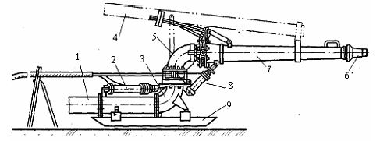
Гидромонитор (рисунок) состоит из нижнего неподвижного 3, соединенного с напорным трубопроводом 1, и верхнего 5 поворотного в плане, колен, поворотного в вертикальной плоскости ствола 7 и сменной насадки 6. Струя формируется ребрами внутри ствола и пропускным сечением насадки. Размывающая способность струи характеризуется ее давлением на забой, которое обычно составляет 0,7...2 МПа (при разработке прочных грунтов до 11 МПа).
Для разрушения грунтов давление Р должно быть больше давления Ркр . В практике приняты насадки D / do = 1,5...1,7, где D - диаметр входного отверстия насадки; do - диаметр выходного отверстия. Скорость вылета струи Vo = φ√ 2gHo , где φ - коэффициент расхода; Ho - свободный напор у насадки. Свободный напор Ho = Hн - Ну - iL , где Нн - напор насоса; Ну - гидравлический уровень;
i -гидравлический уклон; L - длина водопровода. Длина водопровода L = 0,415 √ ³ άdoHo² , где ά - угол вылета струи к горизонту.
Рисунок. Гидромонитор:
1, 3– напорный и неподвижный трубопроводы;
2, 8– гидроцилиндр;
4– рычаг;
5– колено;
6– насадка;
7– ствол;
9– салазки

Slide 9
При разработке подводных грунтов пульпу отбирают из зоны разработки, а при разработке береговых урезов − из водоема вблизи этой зоны.
При этом используют как землесосы, так и гидроэлеваторы, реализующие эжекторный способ поступления пульпы в транспортный трубопровод.
В смесительную камеру 1 гидроэлеватора (рисунок по трубопроводу под напором поступает вода. Проходя через насадку с большой скоростью, она создает в расширяющейся зоне разрежение, благодаря которому в смесительную камеру подсасывается пульпа и, разжижаясь в воде, подается в транспортный трубопровод (пульповод) 2.
Гидроэлеваторы имеют низкий коэффициент полезного действия из-за малого действия из-за малой доли грунта в составе пульпы, но по сравнению с грунтовыми насосами они более долговечны в связи с тем, что подвижные части входящего в состав гидроэлеватора насоса для подачи воды в смесительную камеру непосредственно не контактируют с абразивным и частицами пульпы.
Реже для подъема пульпы со дна водоема используют эрлифты, которыми в зону разработки грунта подают воздух, направляя его в приемный грунтозаборник всасывающего трубопровода.
Аэрированная смесь, обладая меньшей плотностью по отношению к окружающей среде, поднимается по трубопроводу, увлекая за собой твердые продукты разрушения грунта.

Slide 10
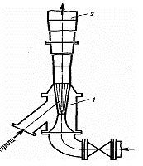
Чисто гидравлический (гидромониторный) способ может оказаться малоэффективным для разработки прочных грунтов.
В некоторых случаях выгодно сочетание механического разрушения с транспортированием грунта в потоке воды.
Так, при подводной разработке грунтов для их разрушения применяют различного рода фрезы с последующим транспортированием пульпы землесосами или гидроэлеваторами.
Этот способ разработки грунтов, называемый гидромеханическим, широко применяют в гидротехническом, мелиоративном и других видах строительства, в системе водного хозяйства, в горной промышленности.
Этим способом сооружают и углубляют водоемы и водохранилища, намывают дамбы и плотины, добывают строительный песок и гравий, разрабатывают полезные ископаемые и т. п.
Гидромеханический способ разработки грунтов отличается простотой оборудования, невысокой энергоемкостью (2...5 кВт ∙ ч/м³ ) и материалоемкостью (на уровне экскаваторной разработки в отвал, а по массе машинного оборудования — самым низким уровнем после буровзрывной разработки), высоким качеством укладки грунта.
Рисунок.
Принципиальная схема гидроэлеватора:
1-смесительная камера;
2-пульпопровод.

Slide 11
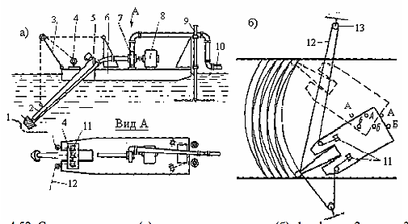
Для гидромеханического способа требуется большое количество воды, в связи с чем этим способом разрабатывают грунты вблизи водоемов, с береговых урезов и со дна водоемов.
Для подводной разработки грунтов описанное выше оборудование монтируют на специальных плавучих средствах, называемых земснарядами.
На мелиоративных и дноуглубительных работах применяют земснаряды производительностью до 100 м3 /ч, оборудованные собственной силовой дизельной или дизель-электрической установкой и приспособленные для работы при быстром течении воды и больших волнах.
Схема земснаряда (а) и схема папильонажа (б):
1− фреза;
2− рама;
3− стойка;
4− лебедка;
5− трубопровод;
6− понтон;
7− землесос;
8− электродвигатель;
9− свая;
10− пульповод;
11, 12 − канаты;
13− блок

Slide 12
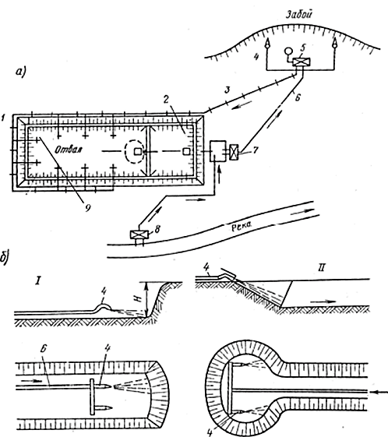
Гидромеханический способ разработки грунтов:
а - общая схема гидромеханизации;
б - способы разработки грунта гидромониторами:
I - встречным забоем;
II - попутным забоем;
1 - намывная насыпь;
2 - карта намыва;
3 - трубопровод гидромассы;
4 - гидромонитор;
5 - землесос;
6 - трубопровод напорной воды;
7 и 8 - насосные станции низко- и высоконапорная

Slide 13
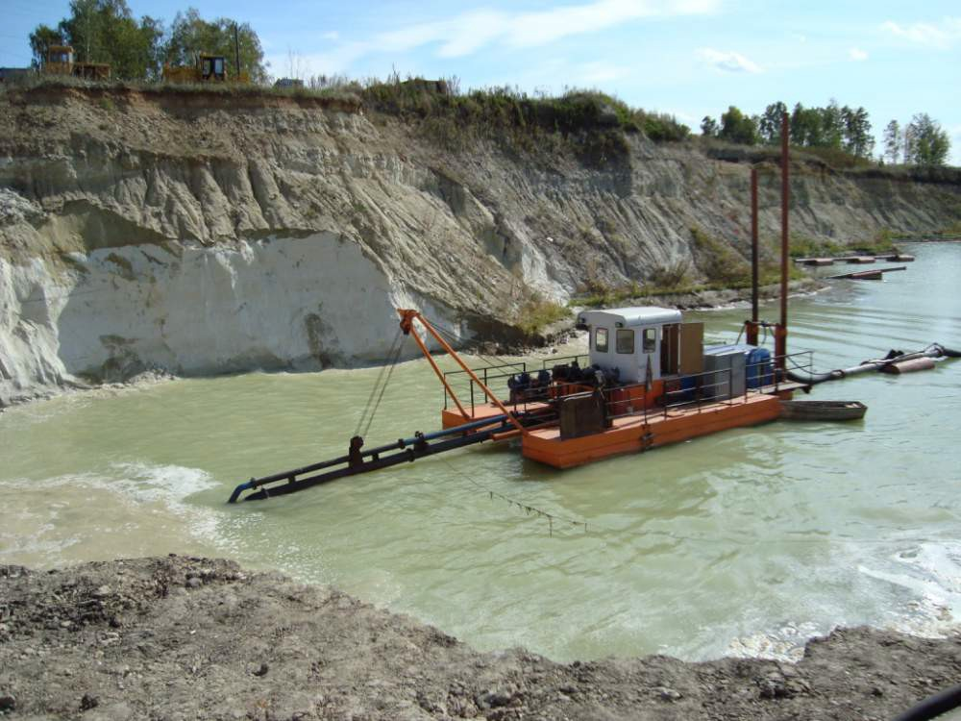
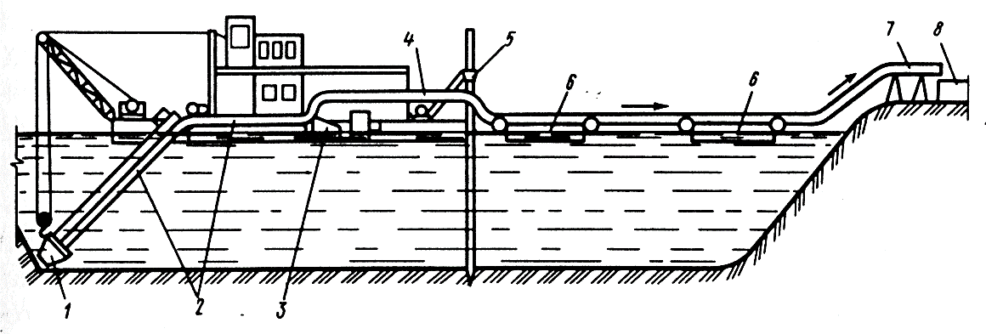
Разработка грунта землесосным способом производится в подводных забоях с использованием земснарядов (рисунок).
В процессе разработки грунта производится всасывание грунтовой массы из-под воды с помощью всасывающей трубы землесоса, как с предварительным рыхлением для плотных глинистых грунтов, так и без него для песчаных и илистых грунтов.
Труба землесоса подвешена к специальной стреле, соединенной с мачтой и установленной на барже (земснаряде). Рабочим органом землесосного снаряда является засасывающее устройство.
При разработке плотных грунтов всасывающую трубу снабжают специальной вращающейся рыхлительной головкой или вибрационным рыхлителем.
Землесосный способ разработки грунта: 1 – грунтозаборное устройство; 2 – всасывающий трубопровод; 3 – грунтовой насос;
4 – напорный пульпопровод; 5 – свайный ход; 6 – плавучий пульпопровод; 7 – береговой пульпопровод; 8 – укладка грунта

Slide 14
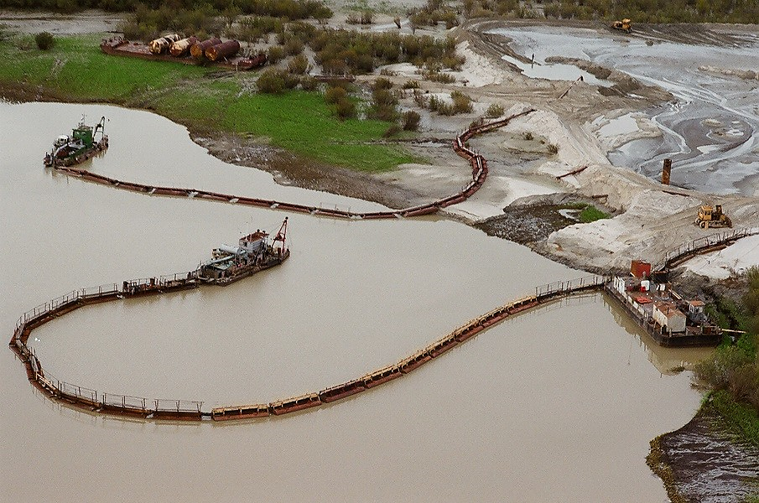
Земснаряд соединяют с магистральным пульпопроводом, проложенным по берегу.
Благодаря плавучему пульпопроводу, смонтированному на специальных поплавках (плашкоутах), осуществляют его передвижение вслед за перемещающимся по забою земснарядом.
Разработку грунта начинают с заглубления всасывающей трубы с наконечником (или рыхлителем) на глубину снимаемого за одну проходку слоя грунта.
Пульпа засасывается и подается по трубопроводам под давлением 200…800 Па, производительность (масса перемещаемой пульпы по трубопроводу) изменяется в пределах 0,4… 12 тыс. м³/ч (рисунок).
В зависимости от связности грунта к этому устройству перед его зевом прикрепляют в лёгких грунтах раструбы, а в глинистых и суглинистых грунтах — фрезерные разрыхлители.
Под действием центробежного насоса в засасывающем устройстве образуется вакуум, под влиянием которого вода с грунтом (пульпа) поступает во всасывающую трубу, затем нагнетается в напорные пульповоды, которые уже перемещают пульпу к месту укладки

Slide 15
Намыв насыпей из пульпы.
Укладка (намыв) грунта происходит в результате оседания частиц грунта из пульпы, когда скорость движения ее становится ниже критической.
Первоначально обваловывают площадь (с помощью бульдозера создают валы грунта заданной высоты по периметру этой территории), на которую будет поступать пульпа, так называемую карту намыва.
Ширину карты намыва назначают равной ширине основания возводимой насыпи, а длина карты принимается в пределах 100…200 м.
Одновременно в работе должно находиться не менее трех карт – захваток: на одной – отстой пульпы, на второй – подача пульпы, на третьей – обваловывание.
На этих картах поочередно выполняют намыв грунта, отстой (обезвоживание) и подготовительные работы к намыву следующего слоя.
По контуру каждой карты бульдозером возводят земляной вал на высоту намываемого слоя пульпы и наращивают установленный ранее в пределах этой карты дренажный (водосборный) колодец с выпускаемой за пределы карты трубой. В зависимости от фильтрационных свойств грунта слой пульпы, укладываемый за один приём, может составлять 0,5…2,5 м.
Из существующих способов намыва и транспортирования пульпы чаще других применяются эстакадный и безэстакадный.

Slide 16
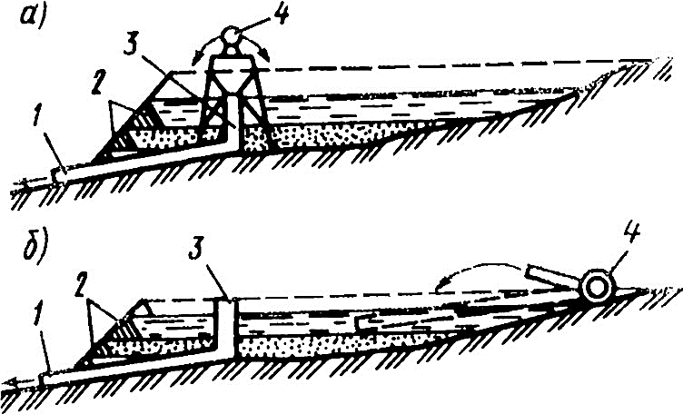
Эстакадный способ намыва грунта состоит в том, что магистральный пульповод располагают по продольной оси насыпи на инвентарных эстакадах, которые превышают по высоте возводимую насыпь.
По всей длине пультопровод имеет отверстия или патрубки для слива пульпы.
Из пульповода пульпа поочередно направляется на карты или участки намыва. Применяют этот способ для намыва широких насыпей.
В связи с трудностью извлечения нижней части опорных рам эстакады они обычно остаются в грунте. Это снижает качество насыпи и приводит к значительному расходу древесины.
Кроме того, перестановка эстакады и ее наращивание, демонтаж монтаж пультопровода требуют значительных затрат ручного труда. Всё это сужает область применения эстакадного способа.
Намыв грунта: а) эстакадным способом;
б) безэстакадным способом;
1 – водоотводящая труба;
2 – обваловывание грунтом; 3 – водосборный колодец (дренаж);
4 – магистральный пульпопровод
При безэстакадном способе магистральный пульпопровод укладывают вдоль основания возводимой насыпи (с одной или двух сторон в зависимости от ее размеров и местных условий рельефа). Через каждые 20…30 м на трубопроводе устанавливают выпускные патрубки, через которые пульпа поступает на карту намыва
Этот способ более прогрессивен, так как позволяет экономить около 1000 кубометров лесоматериалов, необходимых для устройства эстакад на каждый миллион кубометров намыва грунта.

Slide 17
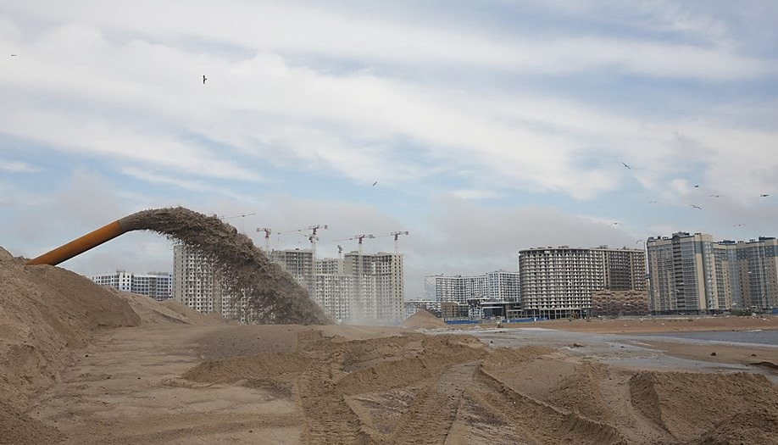
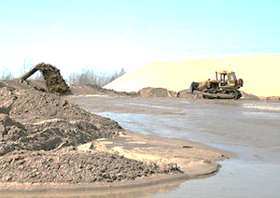
Поступление пульпы на карту намыва.
Земляные валы вокруг насыпей устраивают высотой 1,0…1,5 м для одной очереди намыва, сам же намыв выполняют слоями от 20 до 100 см высотой в зависимости от способности укладываемого грунта к дренированию.
Для ускорения удаления воды с намываемой насыпи устраивают сбросные колодцы, из которых осветленная вода (освободившаяся от намываемого грунта) отводится за пределы насыпи. По мере намыва слоев грунта на карте колодцы наращиваются по высоте.
Обваловывание карты намыва.
Возведение насыпей методом намыва обеспечивает значительную плотность грунта, в связи с чем к искусственному уплотнению грунта не прибегают, а придают насыпи небольшой (1,5 % при суглинистых и супесчаных и 0,75 % при песчаных фунтах) запас высоты на последующую усадку.

Slide 18
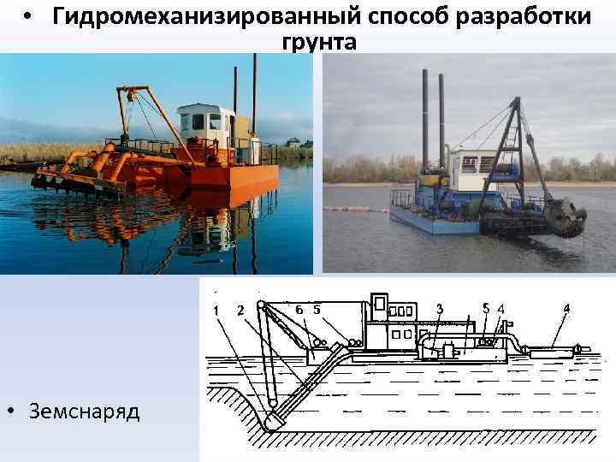
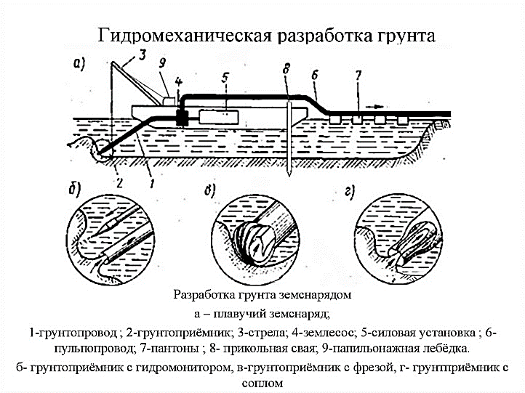
Разработка грунта земснарядом.
а-плавучий земснаряд, б-грунтоприемник с гидромонитором, в-грунтоприемник с фрезой,
в-грунтоприемник с соплом
1-грунтопровод; 2-грунтоприемник; 3-стрела; 4-землесос; 5-силовая установка; 6-пульпоровод;
7-пантоны; 8-прикольная свая; 9-папильонажная лебедка;

Slide 19
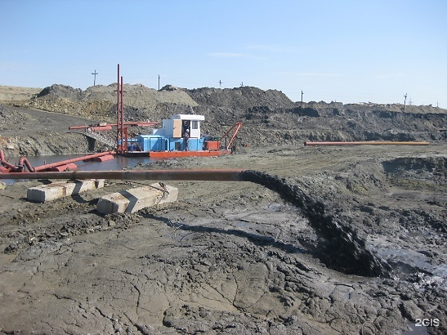
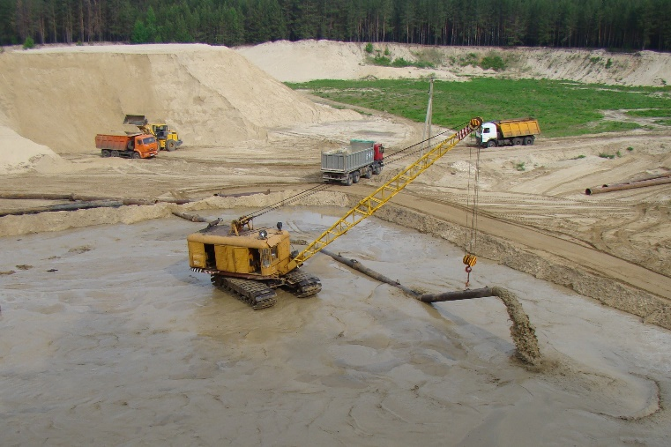

Slide 20
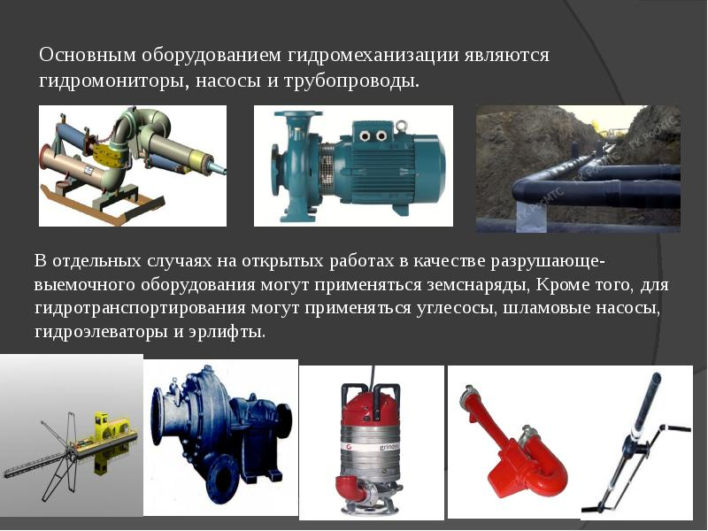

Slide 21
БЛАГОДАРЮ ЗА ВНИМАНИЕ!

